Slide 1
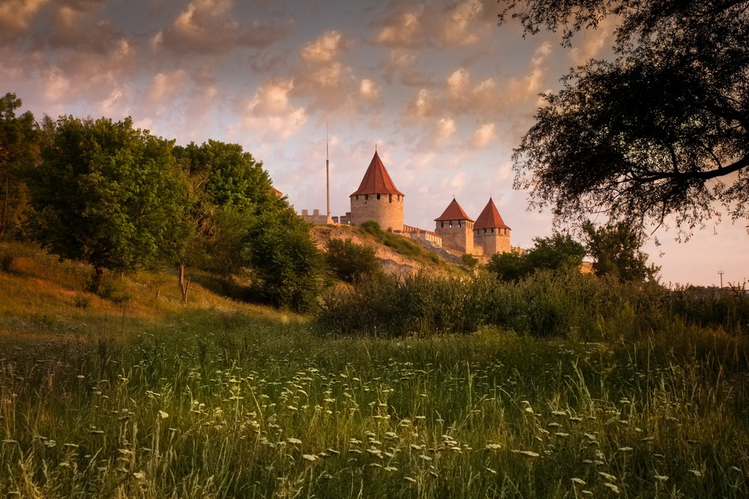
МИНИСТЕРСТВО ПРОСВЕЩЕНИЯ ПРИДНЕСТРОВСКОЙ МОЛДАВСКОЙ РЕСПУБЛИКИ
ГОУ «Парканская средняя общеобразовательная школа – интернат»
«Я - гражданин Приднестровской
Молдавской Республики»
Автор воспитательной практики:
Заместитель директора по ВР
ГОУ «Парканская средняя общеобразовательная школа – интернат» Слободзейского района
Гайдаржи Нина Валерьевна

Slide 2
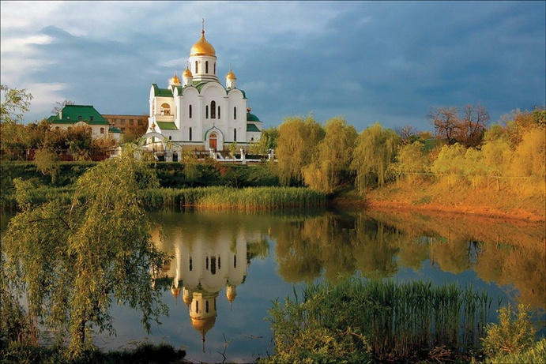
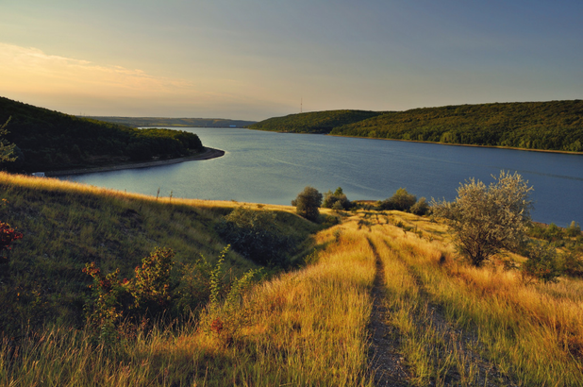
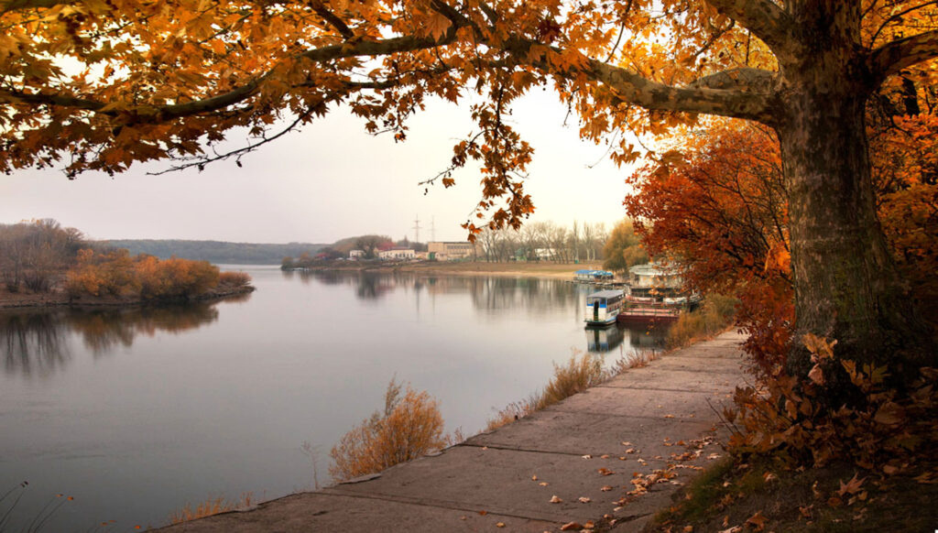

Программа «Я - гражданин Приднестровской Молдавской Республики»
разработана в соответствии с нормативными, программными и методическими документами, регламентирующие организацию воспитательного процесса Приднестровской Молдавской Республики в области воспитания обучающихся:
1. Закон Приднестровской Молдавской Республики от 27 июня 2003 года № 294-З-III «Об образовании» (САЗ 03-26), (статья 1, п.12);
2. Закон Приднестровской Молдавской Республики «О государственной молодежной политике»
3. Указ Президента Приднестровской Молдавской Республики от 12 декабря 2018 года № 460 «Об утверждении Стратегии развития Приднестровской Молдавской Республики на 2019-2026 годы» (САЗ 18-50).
4. Постановление Правительства от 07 февраля 2020 года №20 «Об утверждении идеологической Концепции гражданско-патриотического воспитания в Приднестровской Молдавской Республике на 2020 – 2026 годы» (САЗ 20-7)
6. Приказ Министерства просвещения Приднестровской Молдавской Республики от 17.07.2013г. № 986 «Об утверждении нормативно-правовой базы, регламентирующей организацию воспитательной работы в организациях общего образования»;
7. Приказ Министерства просвещения Приднестровской Молдавской Республики от 28 ноября 2024 года № 1111 «Об утверждении Концепции воспитания детей и молодежи в Приднестровской Молдавской Республике на период до 2030 года»;
8. Приказ Министерства просвещения ПМР от 7 февраля 2025 года № 107 «Об утверждении плана реализации Концепции воспитания детей и молодежи в Приднестровской Молдавской Республике в 2025–2030 годах».
9. Приказ Министерства просвещения Приднестровской Молдавской Республики от 22 ноября 2023 года № 1146 «Об утверждении методических рекомендаций по реализации республиканского информационно-образовательного проекта «Диалог на равных»;

Slide 3
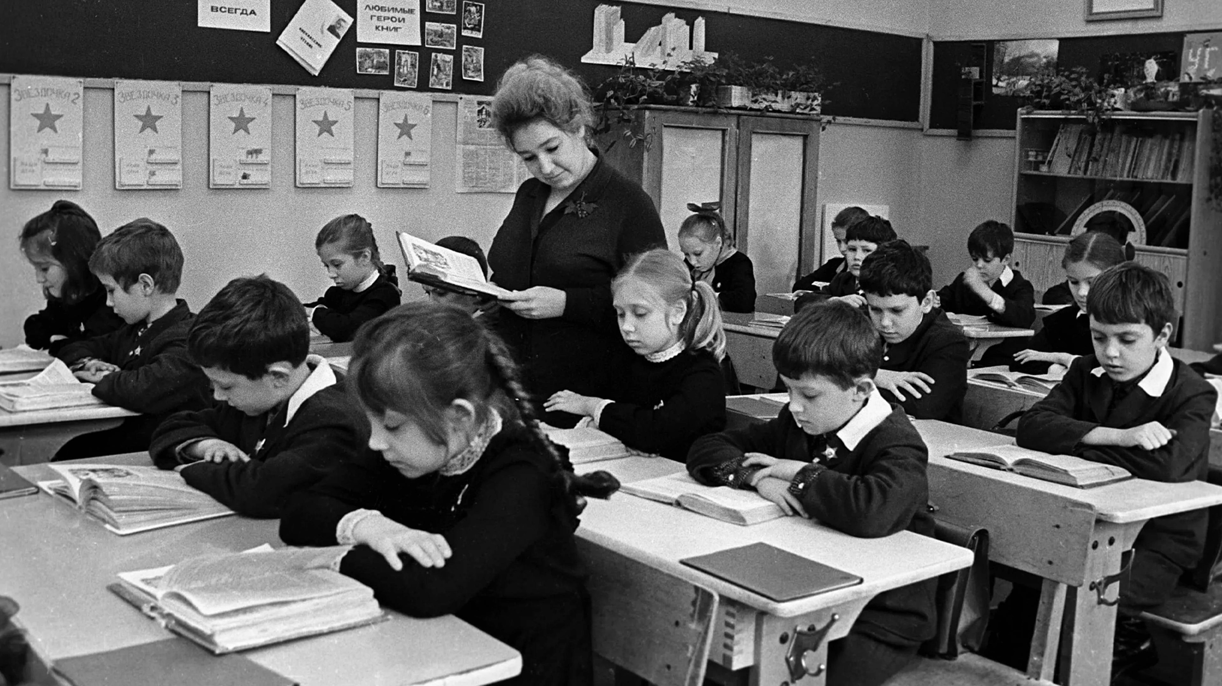

Цели и задачи программы:
Основной целью программы является формирование у школьников чувства гордости за свою страну и осознания важности их роли в дальнейшем развитии Приднестровья. Программа охватывает школьников всех возрастных групп, начиная с младших классов до старших.
Задачи программы:
Формирование патриотизма и уважения к культуре и традициям Приднестровья.
Ознакомление с историческими событиями и важными личностями.
Развитие гражданской ответственности и понимания важности прав и обязанностей каждого гражданина.
Привлечение школьников к участию в социальных проектах и мероприятиях.

Slide 4
Структура программы строится на принципах дифференциации, с учетом психофизиологических и образовательных особенностей, учащихся каждой возрастной категории.
Младший школьный возраст (1-4 классы - начальное общее образование)
Цель:
Формирование начальных представлений о гражданской ответственности и патриотизме, привитие любви и уважения к своей стране и её символике.
Задачи:
· Ознакомление с основными символами Приднестровья (флаг, герб, гимн).
· Знакомство с культурой и традициями Приднестровья через игру, творчество, рассказы.
· Развитие уважения к истории республики в доступной и игровой форме.
Ожидаемые результаты:
· Формирование чувства гордости за свою страну.
· Знание основных символов и праздников республики.
· Повышение интереса к истории и культуре Приднестровья
Методы реализации:
· Классные часы через игровые методики и упражнения, использование мультимедийных материалов.
· Творческие конкурсы (рисунки, поделки на тему родной страны).
· Песни, стихи и хороводы, посвященные республике.
· Интерактивные занятия, рассказы о героях и событиях из истории Приднестровья.

Slide 5

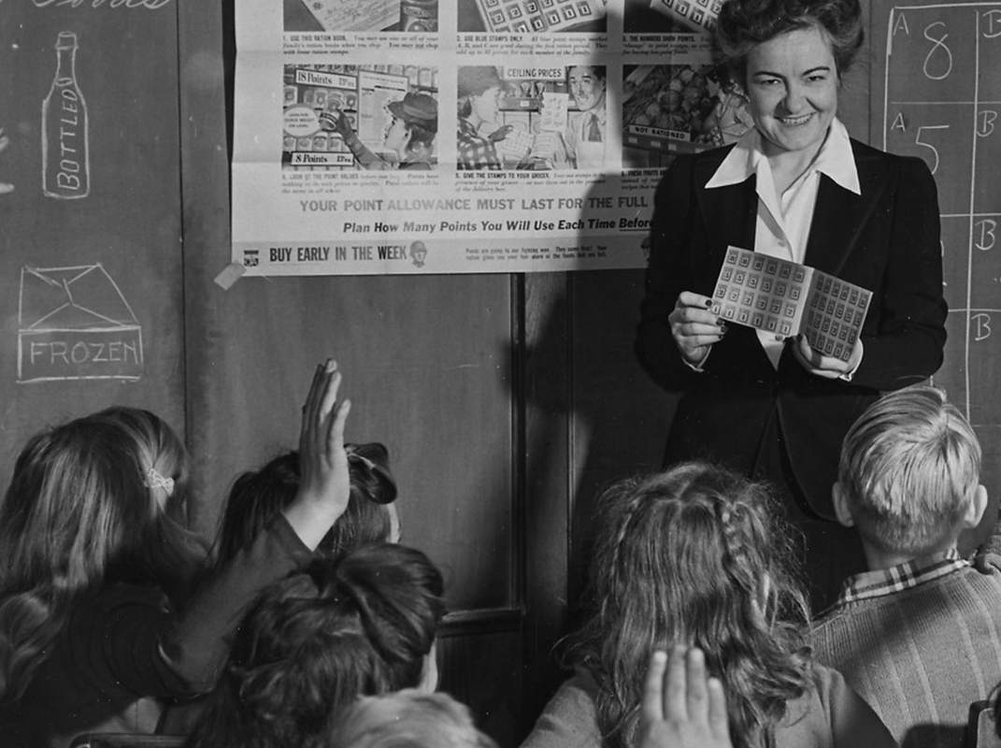

Цель: Углубление знаний о Приднестровье, развитие патриотизма через осознание истории и традиций республики, активное вовлечение в коллективные формы патриотической деятельности.
Задачи:
· Изучение ключевых исторических событий и фигур, сыгравших важную роль в становлении Приднестровья.
· Формирование понятия о правовой ответственности и гражданских обязанностях.
· Введение в основы гражданского общества и развитие активной гражданской позиции.
Методы реализации:
· Проведение уроков, классных часов гражданского образования с элементами ролевых игр.
· Экскурсии в исторические и мемориальные места Приднестровья.
· Обсуждение актуальных вопросов гражданского общества через дебаты и круглые столы.
· Участие в волонтерских и социальных проектах, посвященных благоустройству.
Ожидаемые результаты:
· Углубленное понимание исторической значимости Приднестровья и его символов.
· Развитие правового сознания и осознание личной ответственности за судьбу страны.
· Активное участие в школьных и общественных мероприятиях.
Средний школьный возраст
(5-9 классы – основное общее образование)

Slide 6
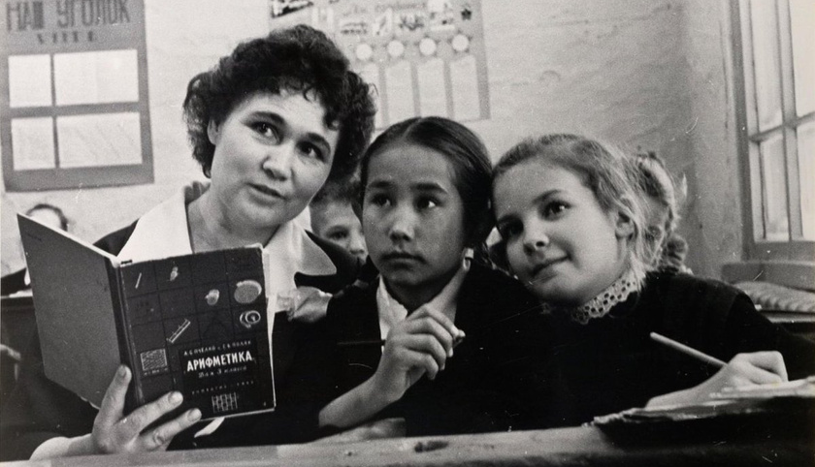
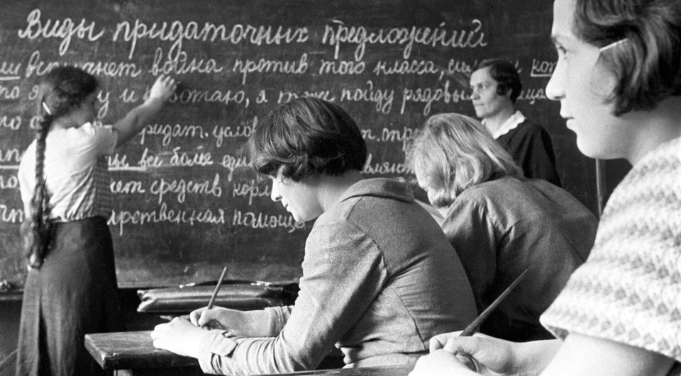
Старший школьный возраст (10-11 классы – среднее (полное) общее образование)
Цель: Развитие зрелого патриотизма, формирование гражданской позиции, осознание своего вклада в развитие республики, углубленное понимание роли каждого гражданина в демократическом процессе.
Задачи:
· Развитие навыков гражданской активности и социальной ответственности.
· Углубленное знакомство с Конституцией Приднестровья, правами и обязанностями граждан.
· Осознание своей роли в сохранении независимости и суверенитета республики.
Методы реализации:
· Проведение тематических лекций и семинаров с участием экспертов (историков, юристов, представителей местных органов власти).
· Дискуссии и дебаты на тему политической активности и правового государства. о
Творческие проекты, направленные на популяризацию патриотизма и гражданской ответственности.
· Участие в республиканских конкурсах, волонтерских и социальных проектах, помощь ветеранам.
Ожидаемые результаты:
· Повышение уровня гражданской сознательности, готовности участвовать в жизни своей страны.
· Осознание своей роли в сохранении независимости и развитии республики.
· Активное участие в выборах, социальных проектах, инициативных группах.

Slide 7
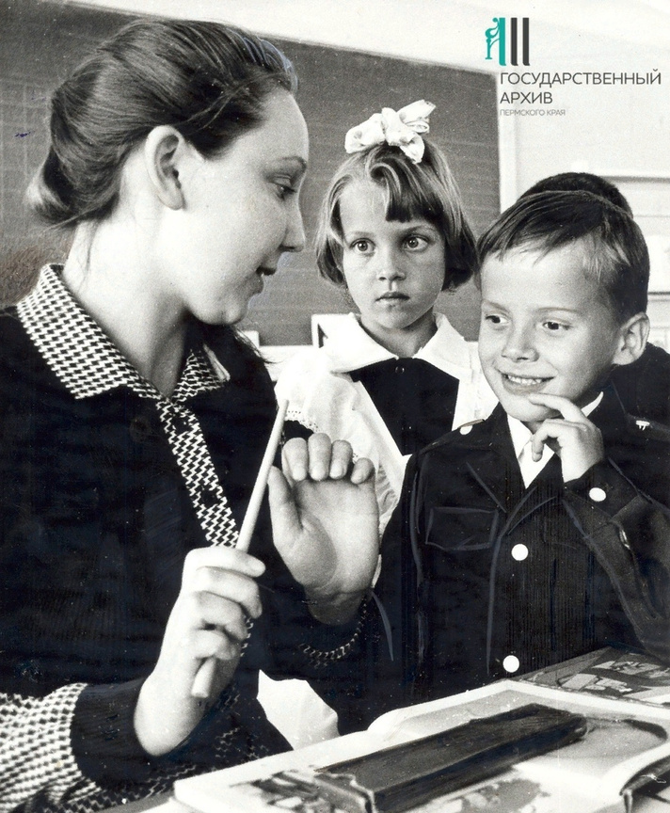
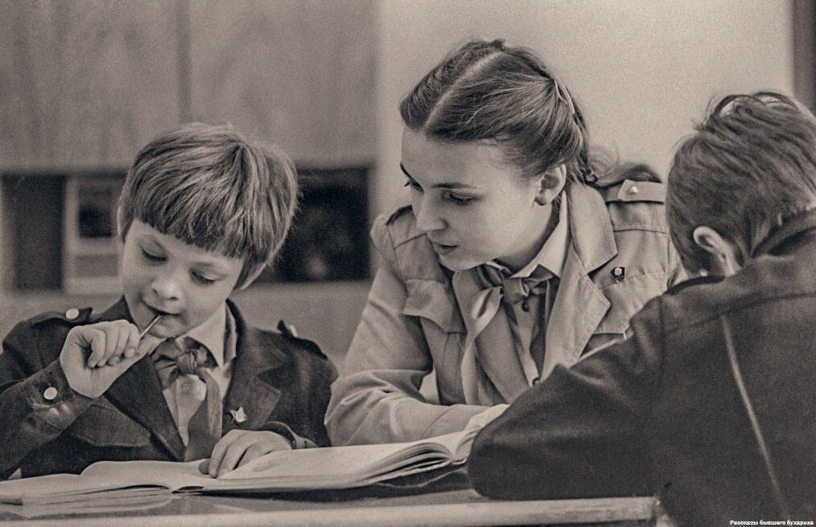
Классные часы и тематические беседы — обсуждения на тему гражданских обязанностей, роли Приднестровья в мировой истории.
1.
Экскурсии по памятным местам — посещение мемориалов, памятников, исторических объектов, что помогает глубже понять значимость нашей истории.
2.
Встречи с ветеранами и участниками исторических событий — личный контакт с людьми, которые прошли через тяжелые страницы нашей истории, дает учащимся уникальный опыт.
Участие в конкурсах и акциях — например, республиканские конкурсы рисунков, эссе на тему истории Приднестровья, участие в волонтерских инициативах.
3.
ФОРМЫ РАБОТЫ
4.

Slide 8
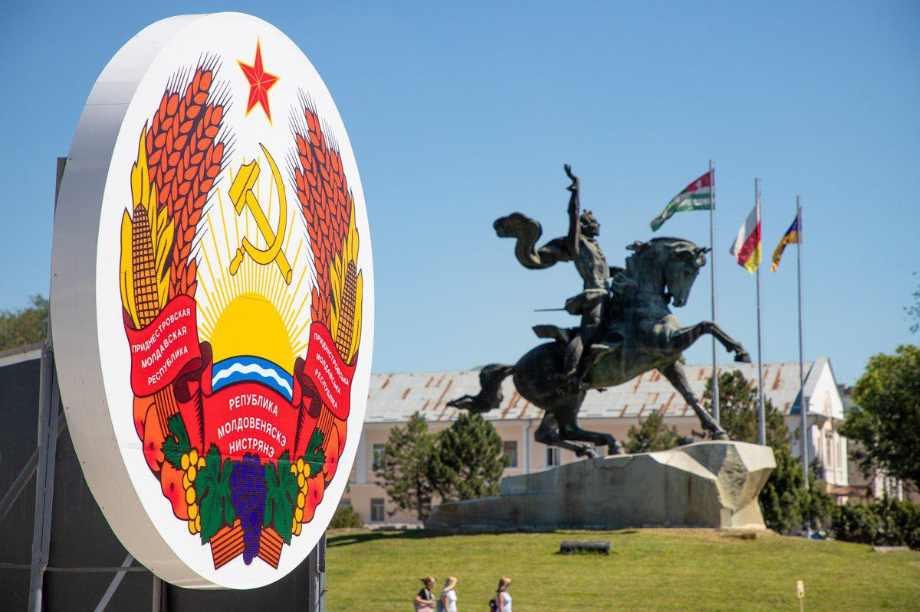
Основные направления и мероприятия по реализации воспитательной практики гражданско-патриотической направленности
«Я ГРАЖДАНИН ПРИДНЕСТРОВСКОЙ МОЛДАВСКОЙ РЕСПУБЛИКИ»
Мероприятия по сохранению и развитию единства Приднестровского народа и укреплению государственности Приднестровья
Социально ориентированные мероприятия
Мероприятия, направленные на охрану здоровья приднестровского народа
Просветительские мероприятия
Мероприятия по сохранению и популяризации
историко-культурного наследия Приднестровья
Мероприятия спортивной направленности
Мероприятия туристической направленности
Мероприятия по благоустройству и развитию территорий

Slide 9
с
Цикл праздничных мероприятий: День образования Приднестровья, День Победы, День Конституции.
1.
Мероприятия, связанные с социальным служением: участие школьников в благотворительных акциях, волонтерских проектах, экологических акциях.
2.
3.
Исторические и культурные конкурсы: республиканский конкурс «Моя Родина — Приднестровье», конкурс рисунков и эссе.
Спортивные и военно-патриотические мероприятия.
Основные мероприятия программы:
мероприятий, направленных на развитие гражданской активности и патриотизма.
4.

Slide 10

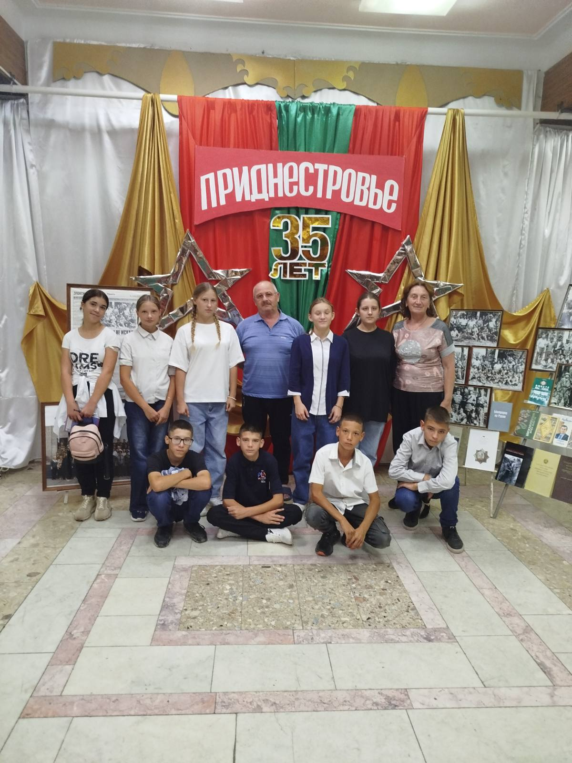
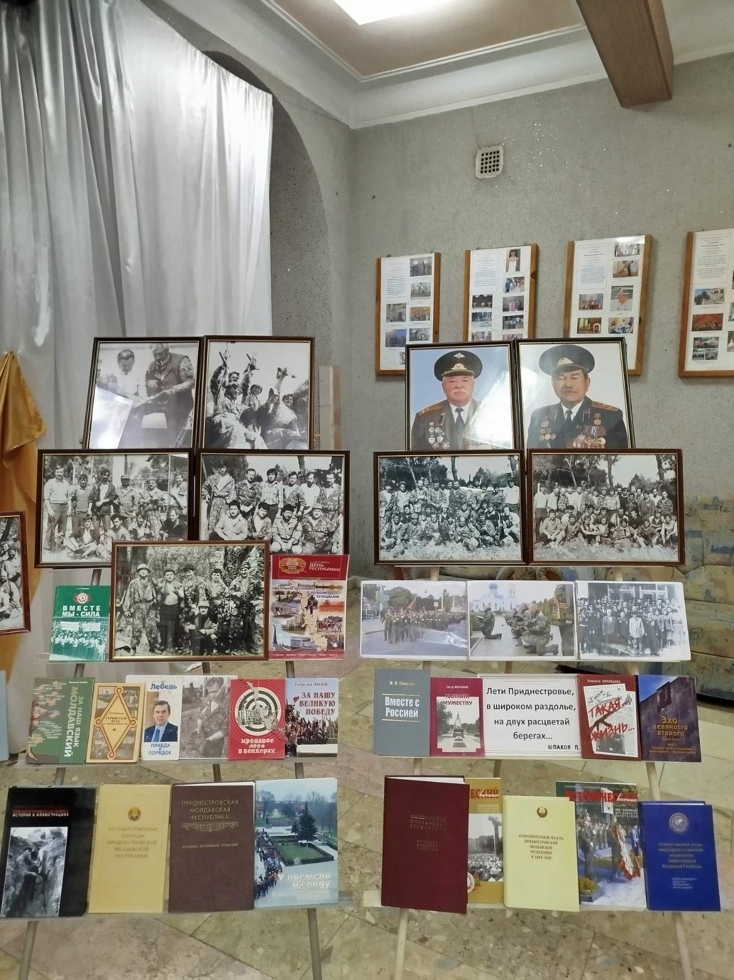

Slide 11
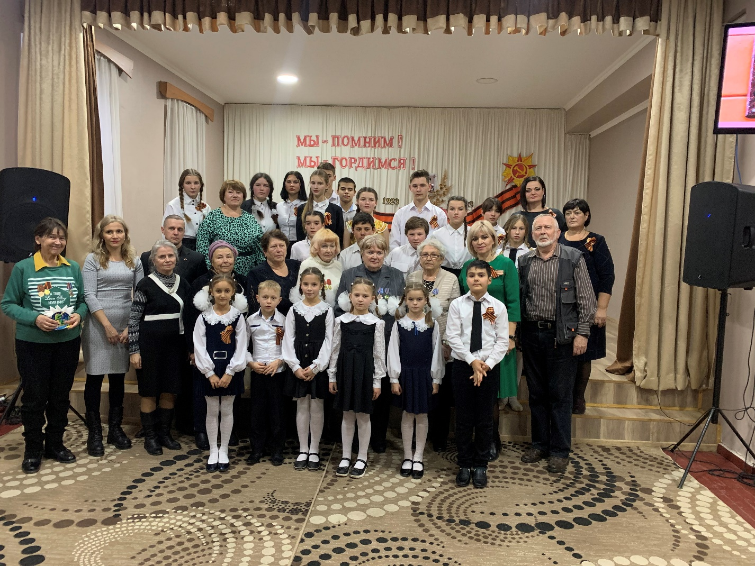
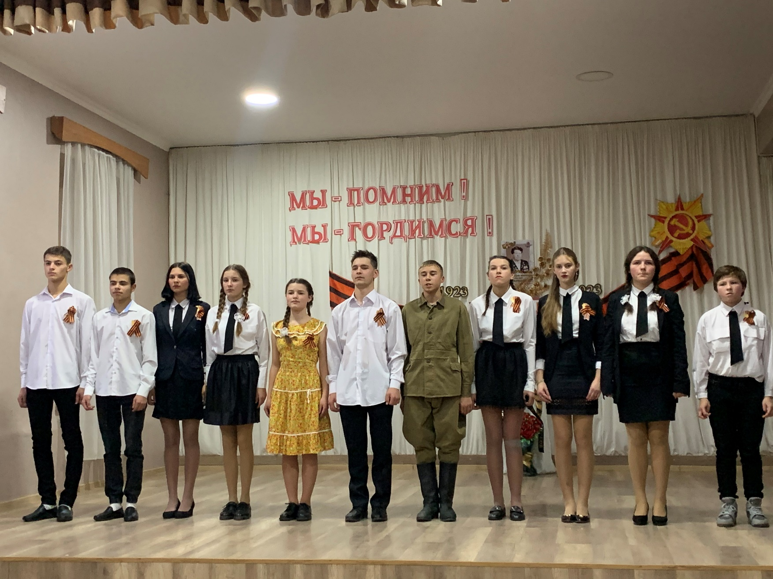

Slide 12
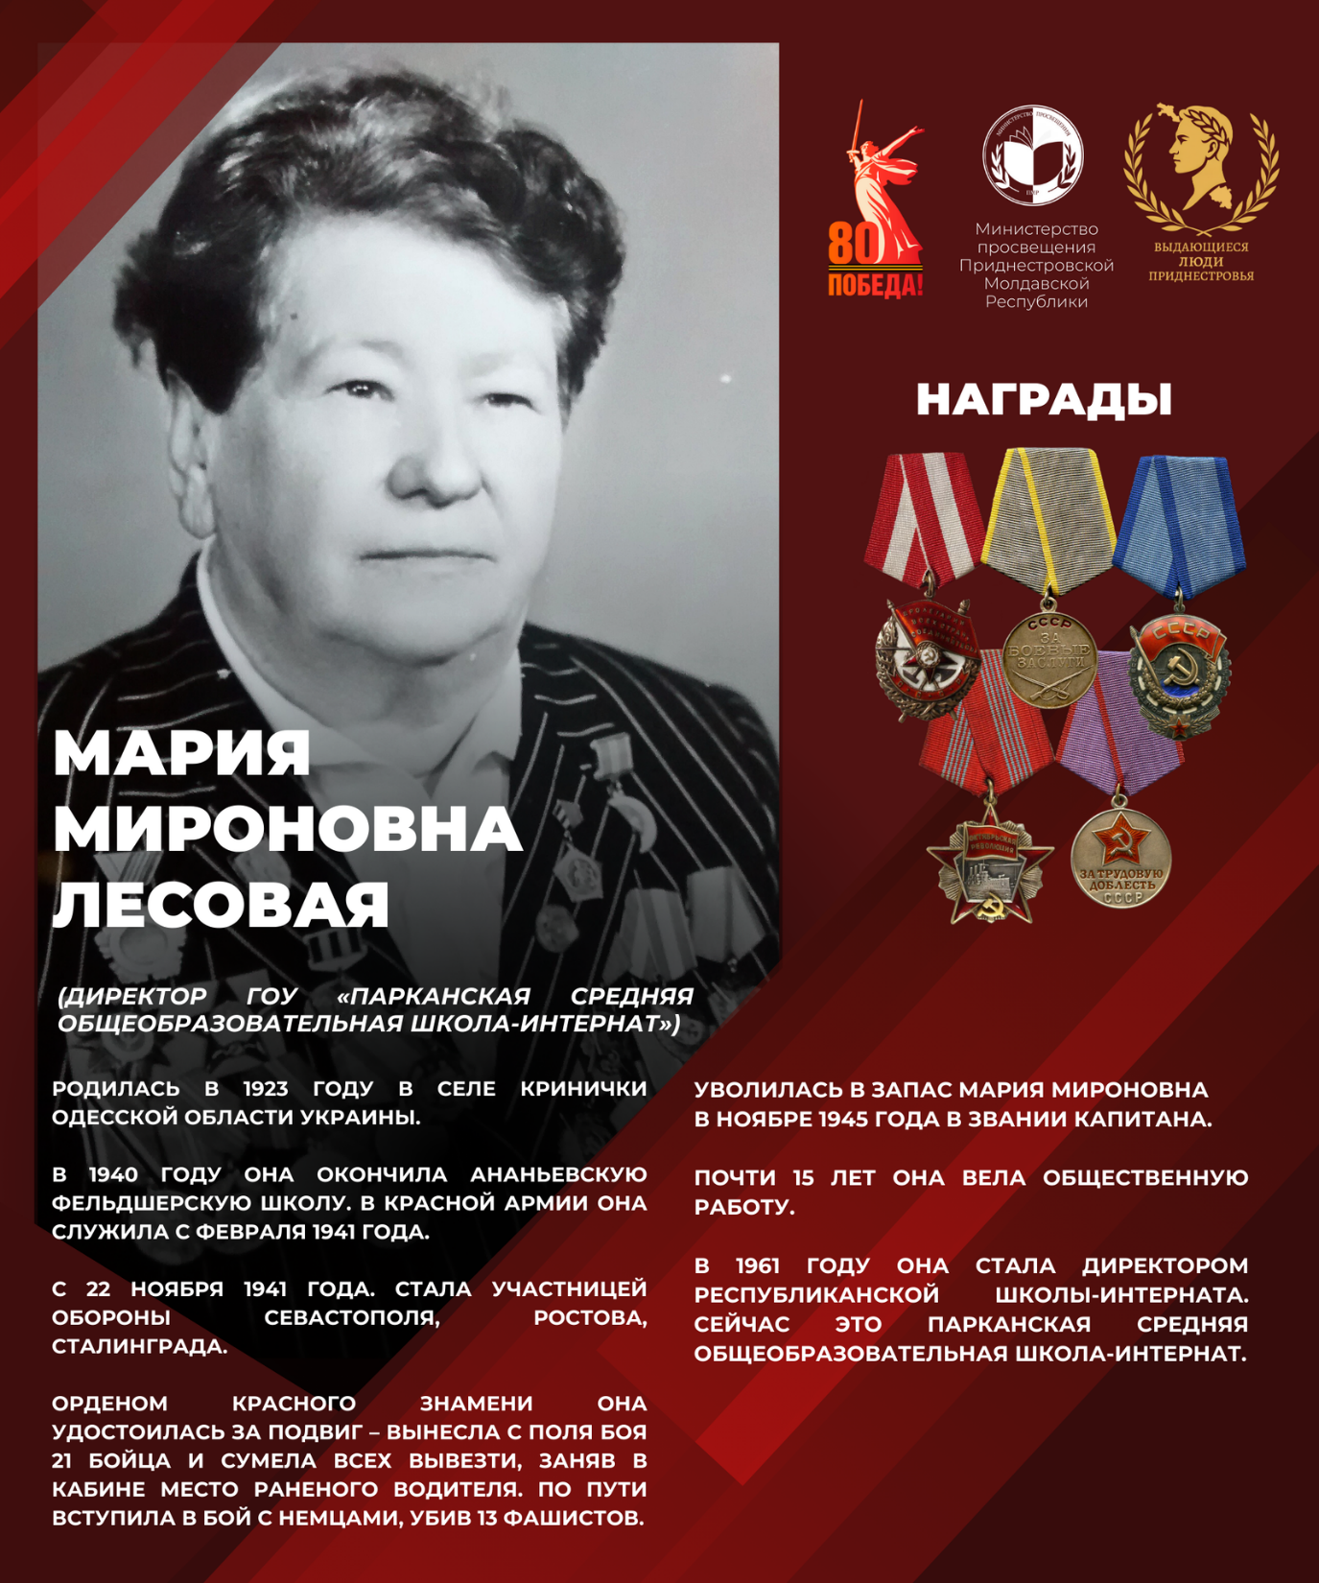
Республиканская акция
«Подвиг учителя» — часть проекта
"Выдающиеся люди Приднестровья"

Slide 13
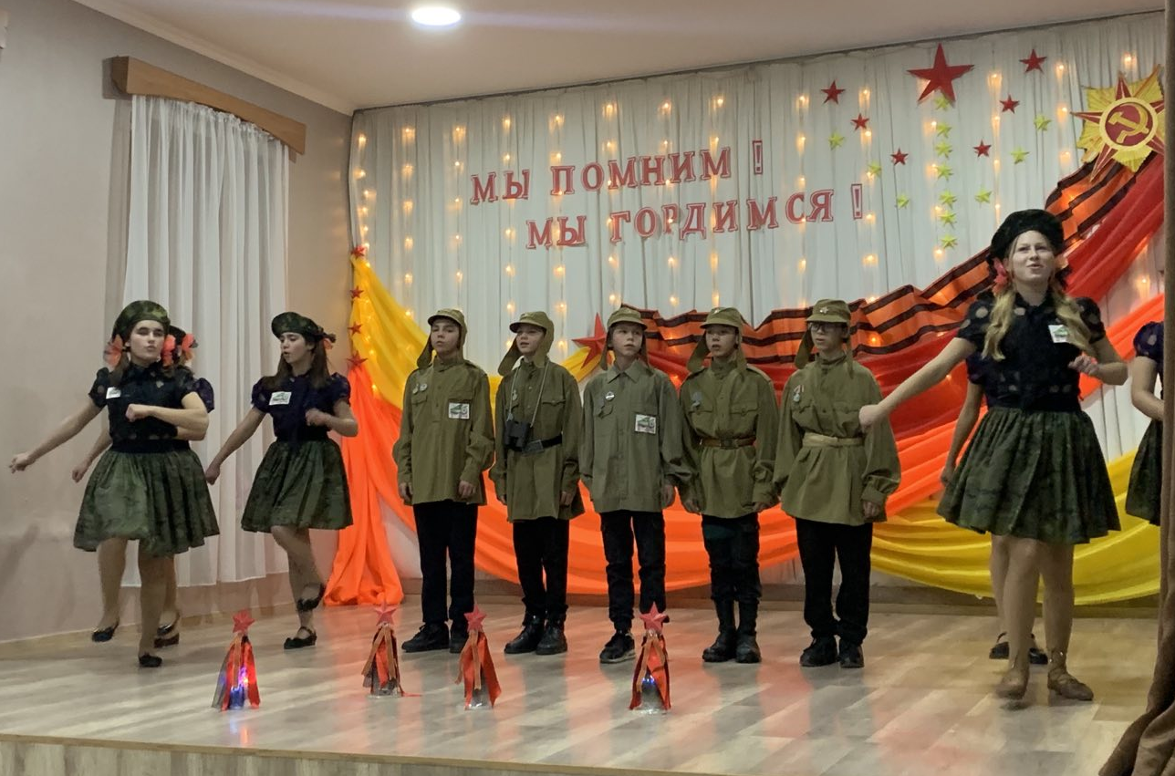
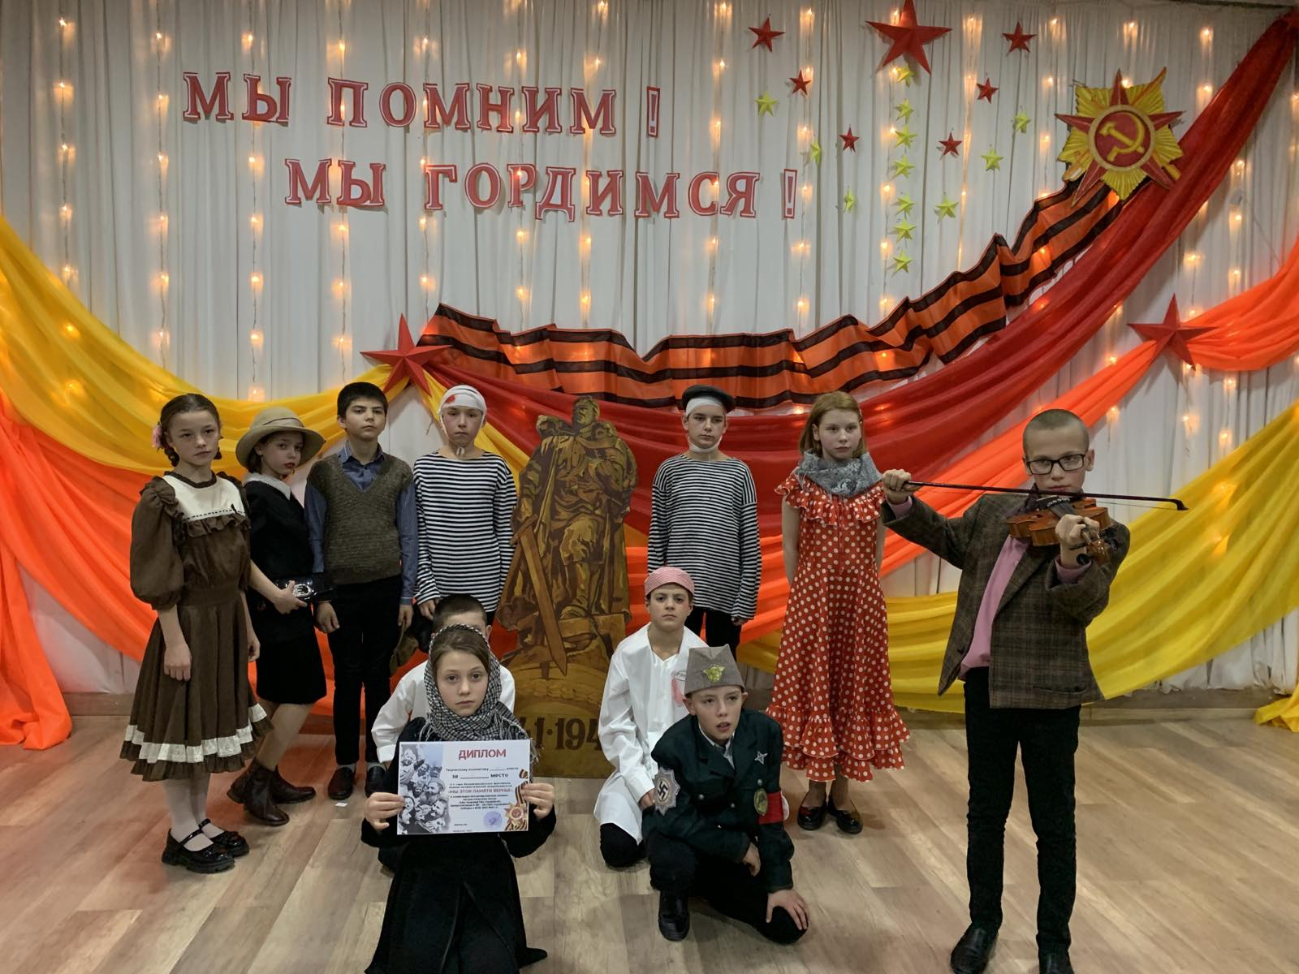
Институциональный этап республиканского фестиваля военно-патриотической направленности «мы этой памяти верны!»

Slide 14

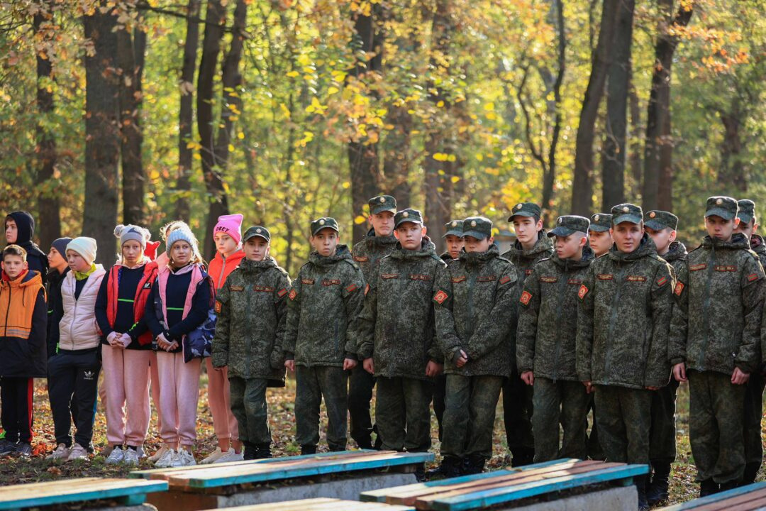

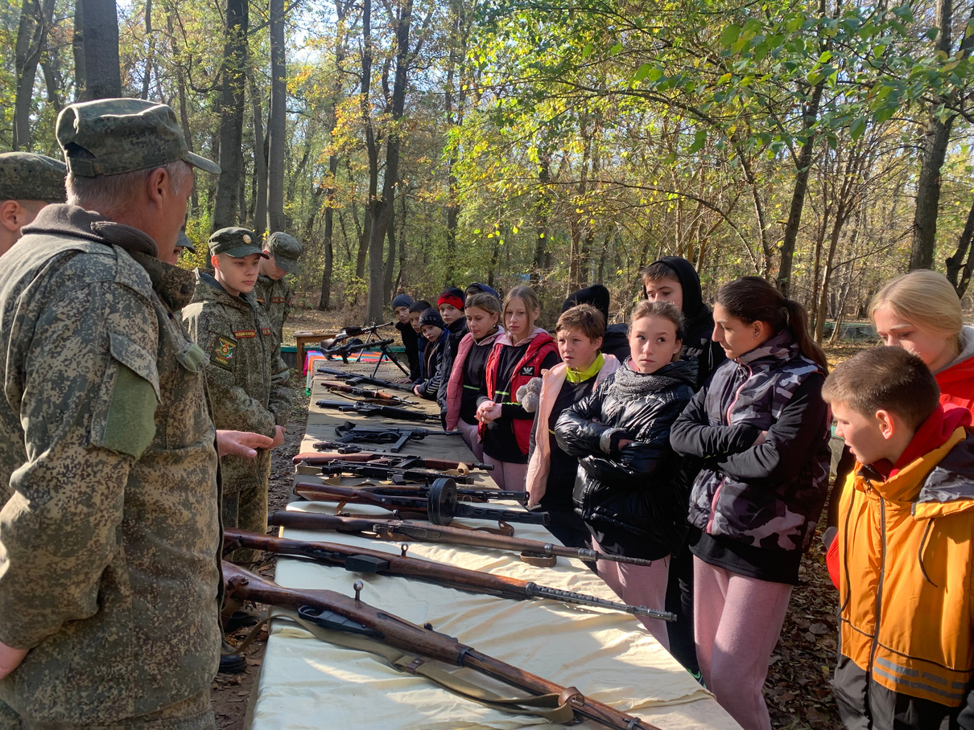

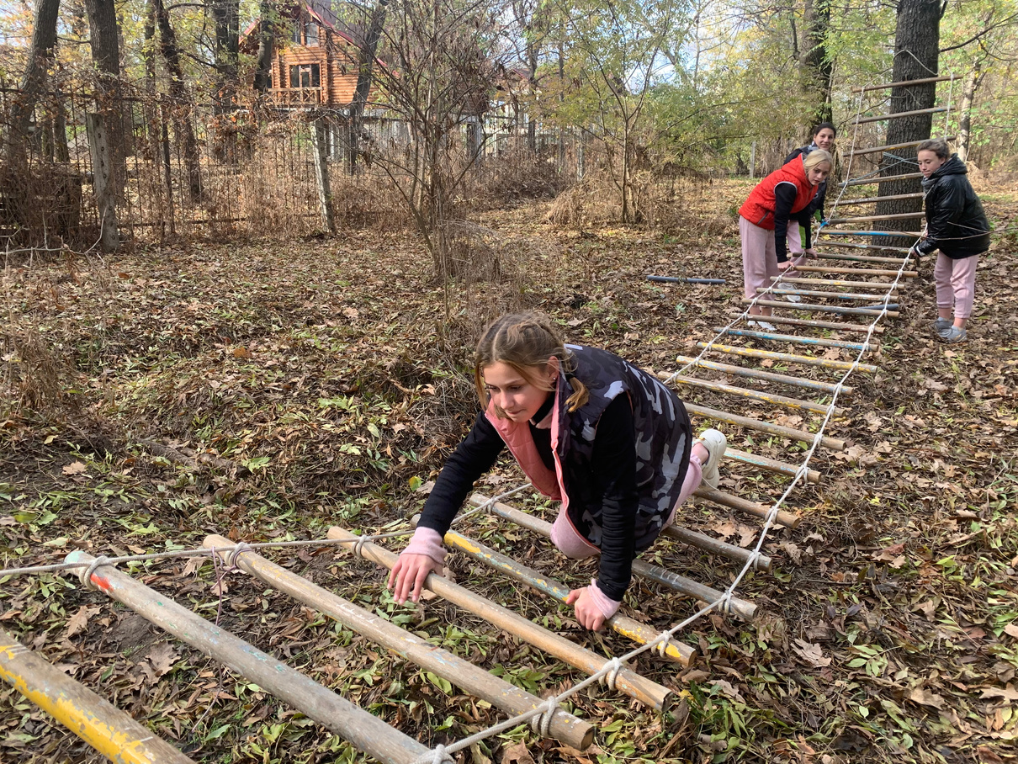
Тренировочный слёт
«Разведчик-2023»
3 место в интеллектуальном конкурсе

Slide 15

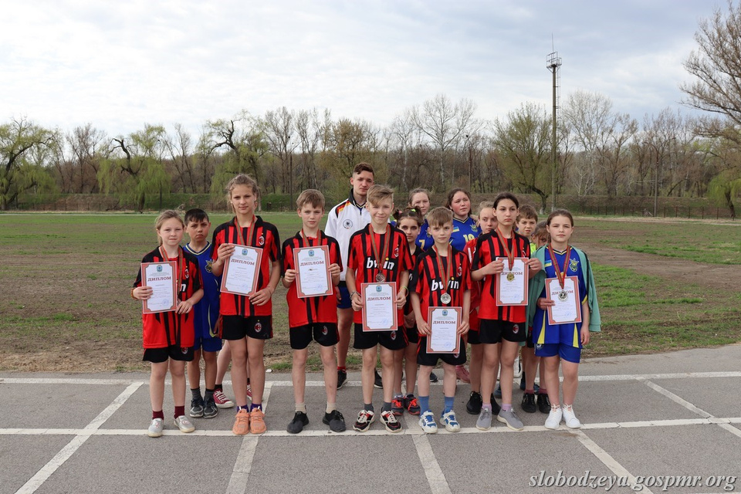
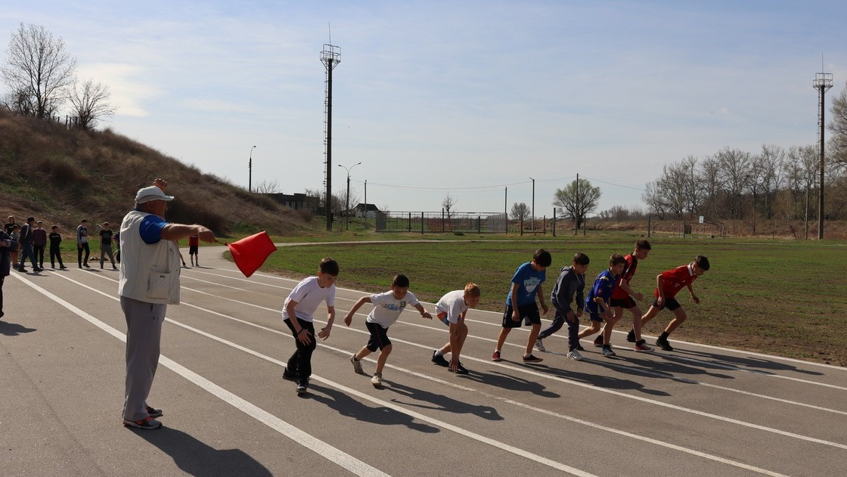
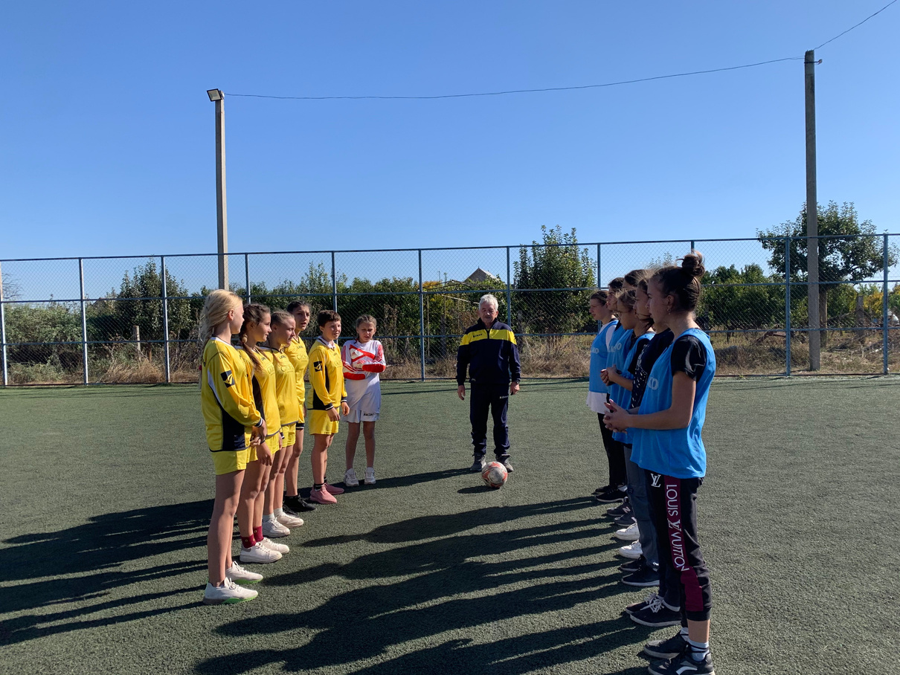
Турнир «Кожаный мяч»
Спартакиада
атлетике
легкой
2-е место

Slide 16
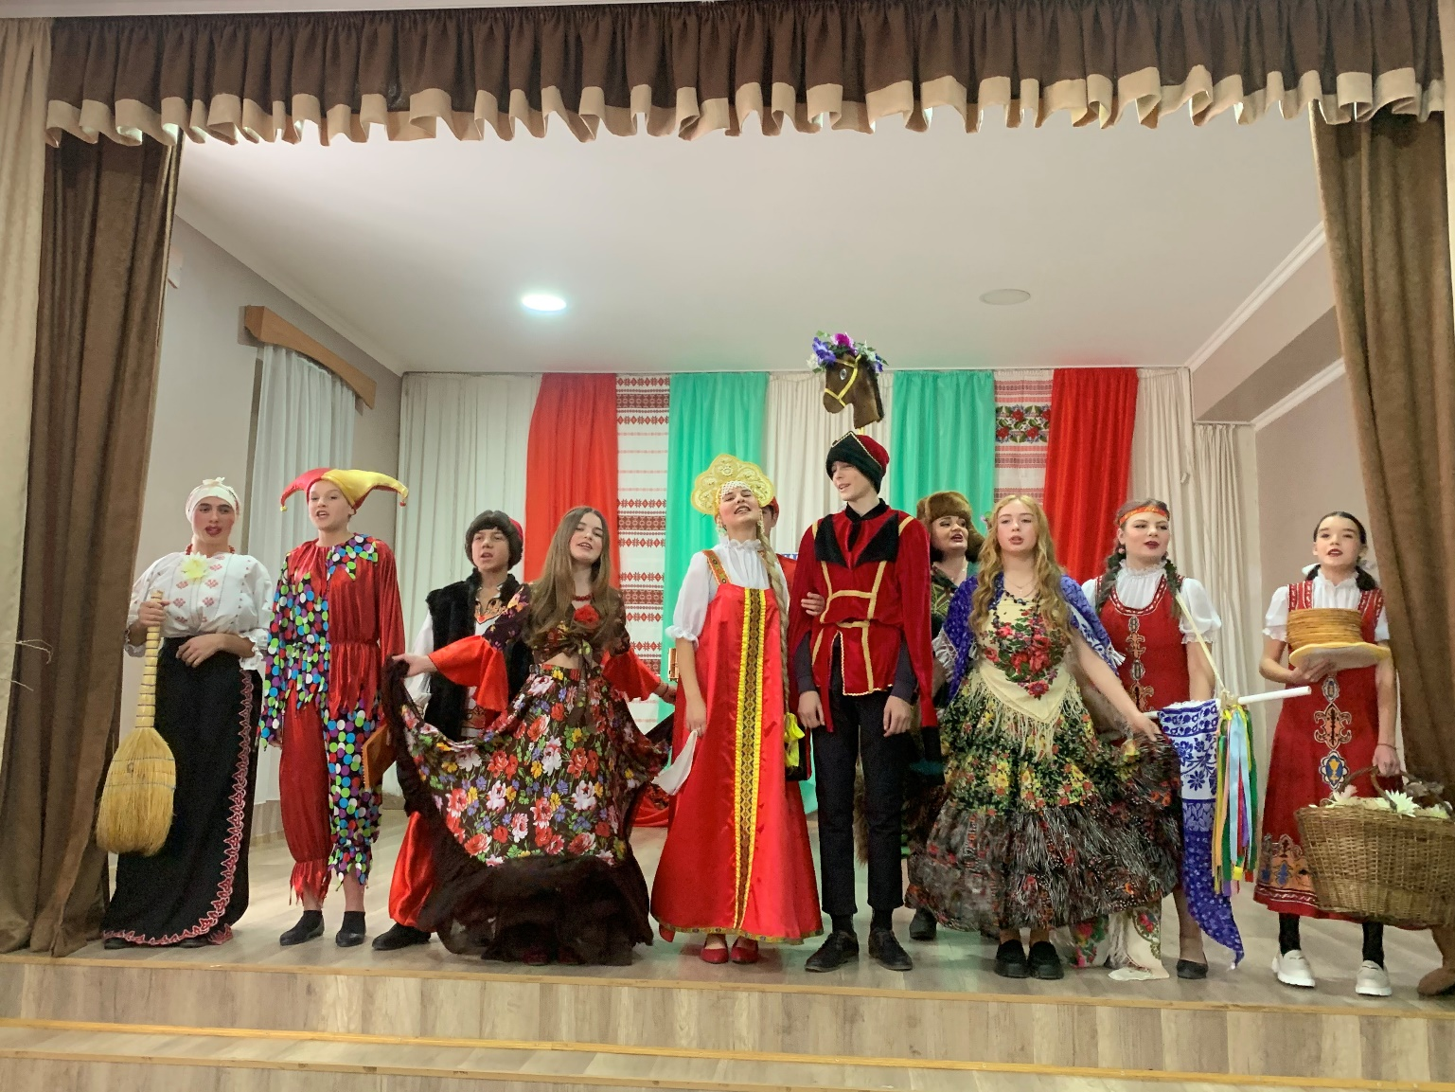
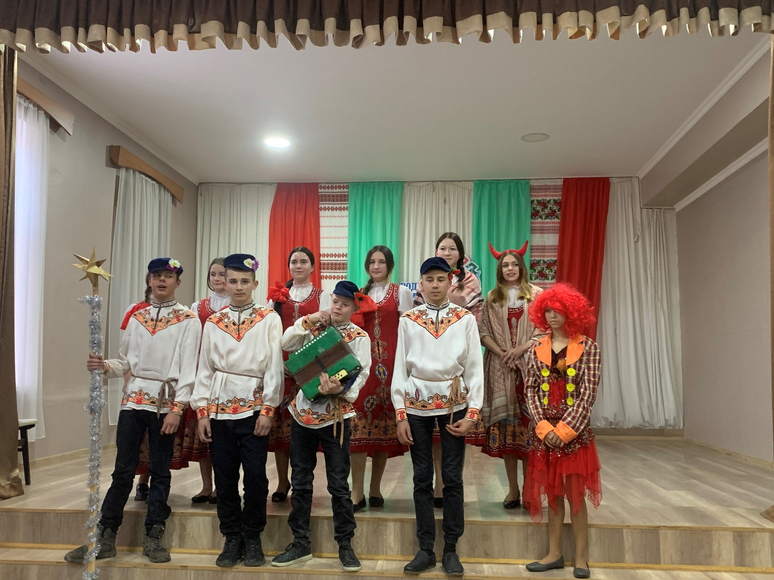
Фестиваль «Родник традиций»

Slide 17
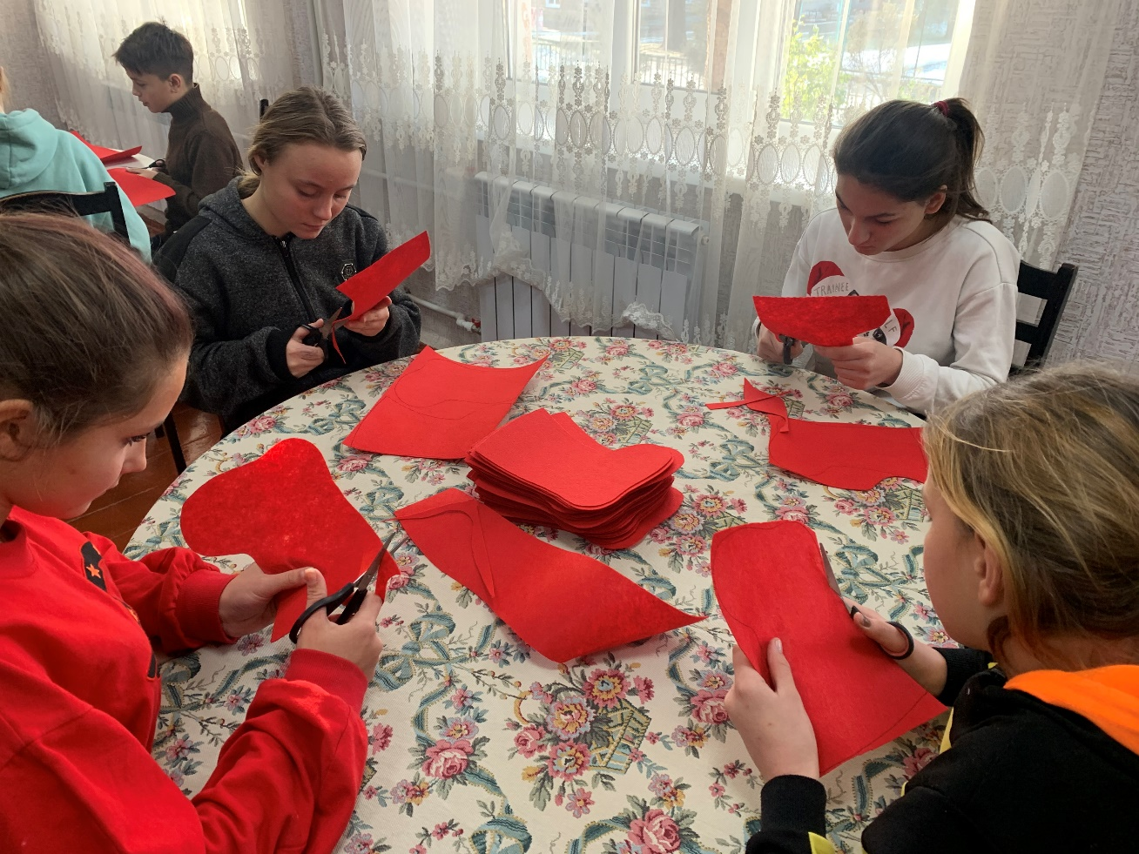
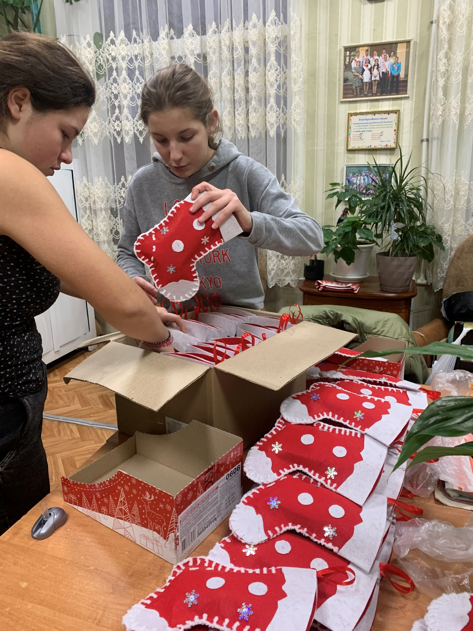
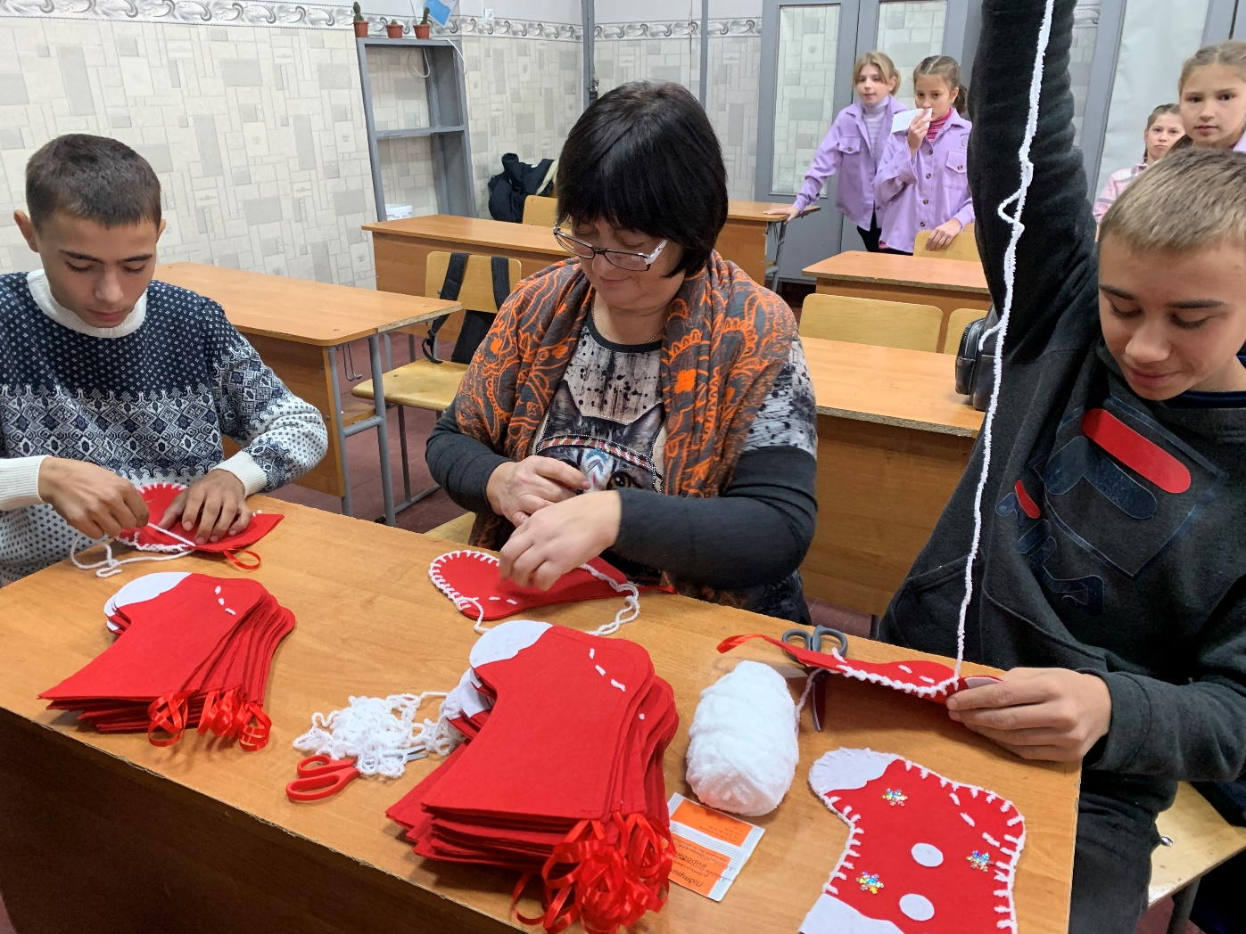

Slide 18
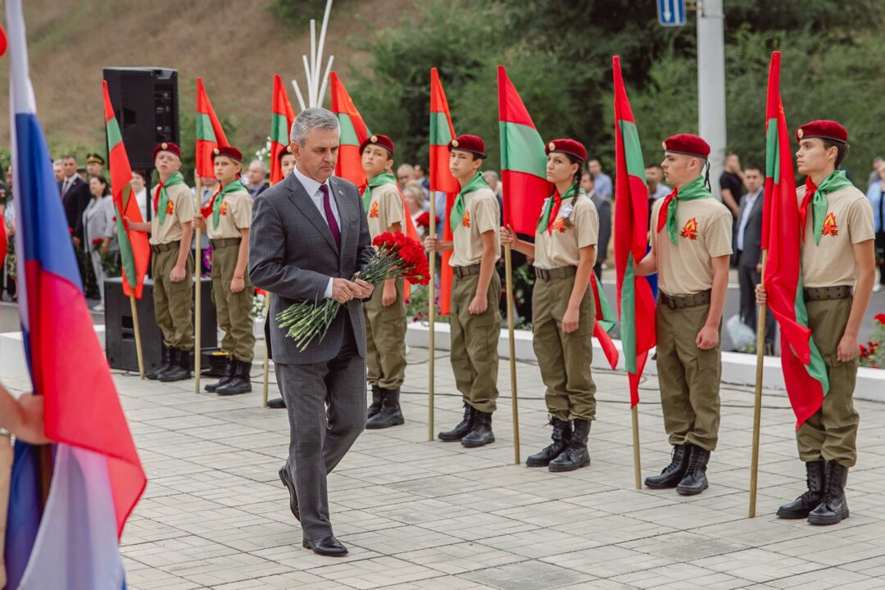
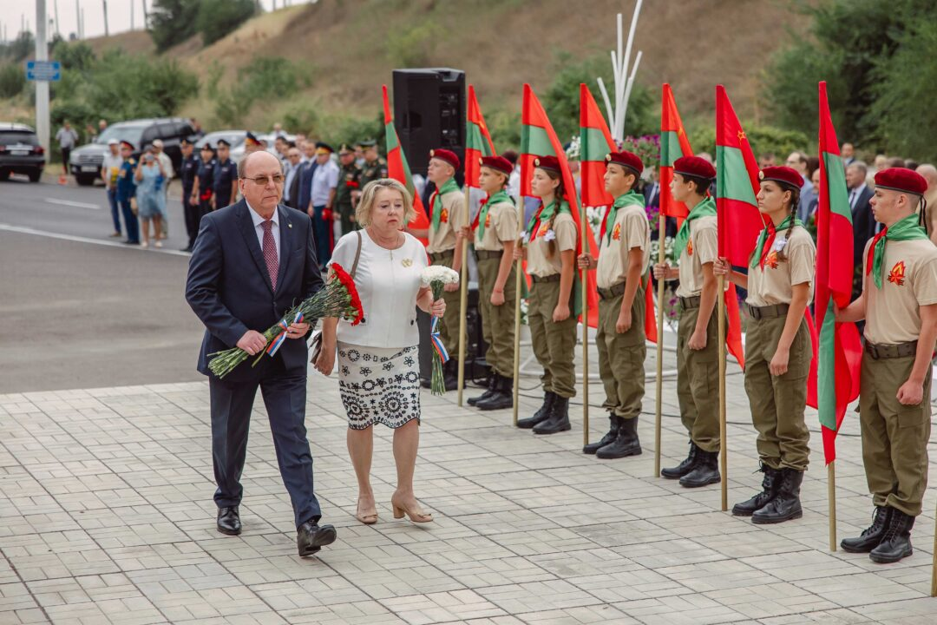
Юнармейский отряд «Разведчик»
принял участие в мероприятии,
посвящённом
32-й годовщине ввода российских
миротворцев в ПМР, церемонии
возложения цветов к Арке Мира
«Блаженны миротворцы».

Slide 19
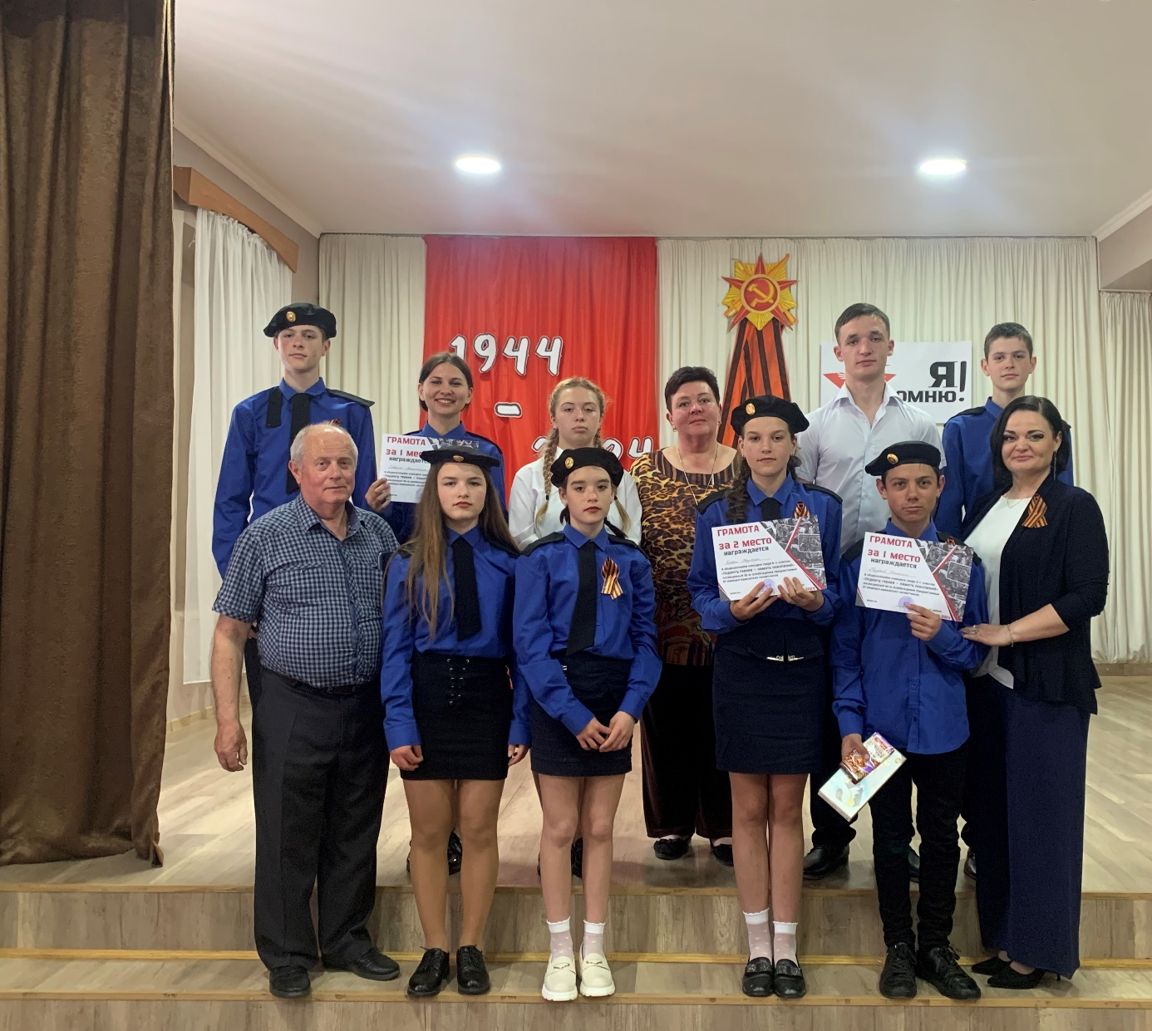
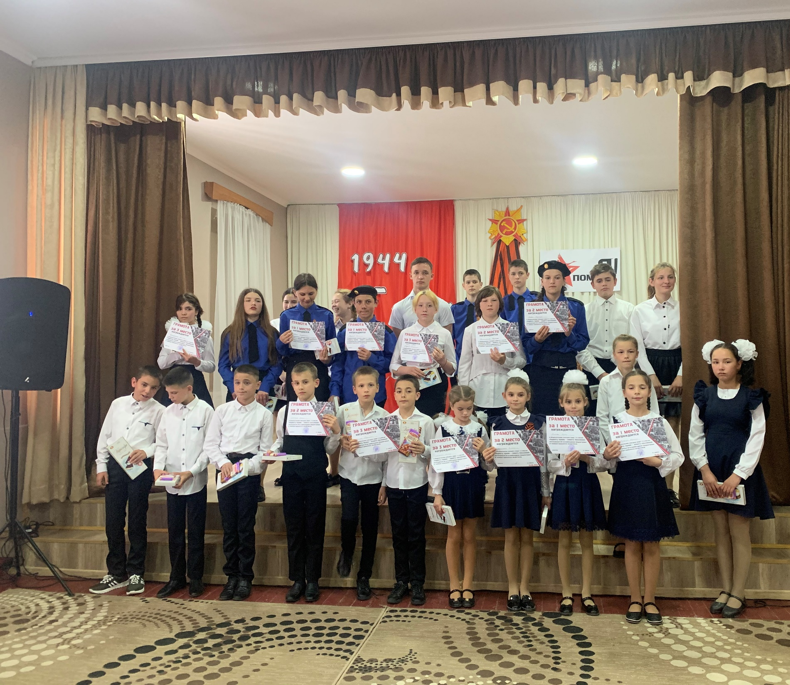

Slide 20
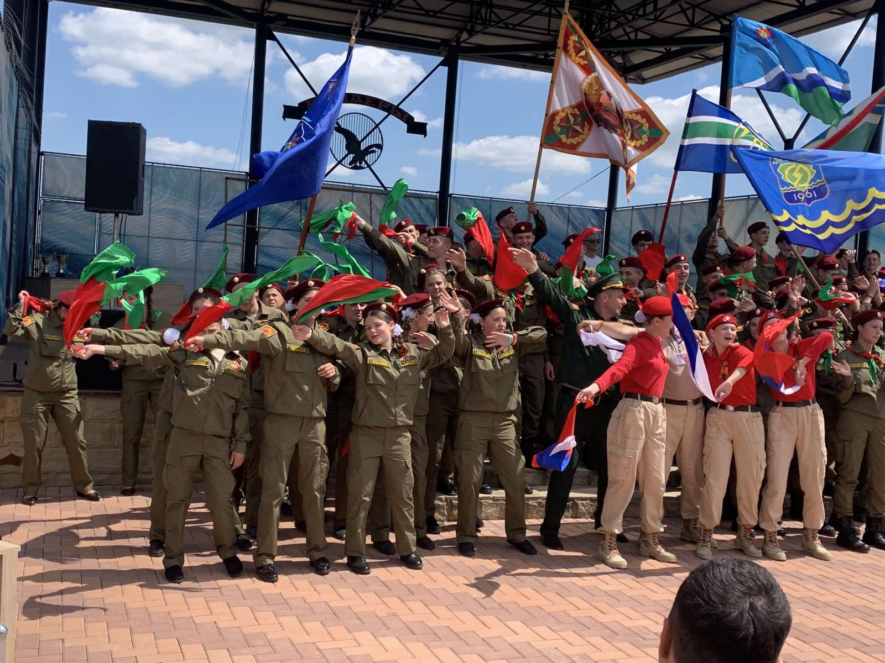
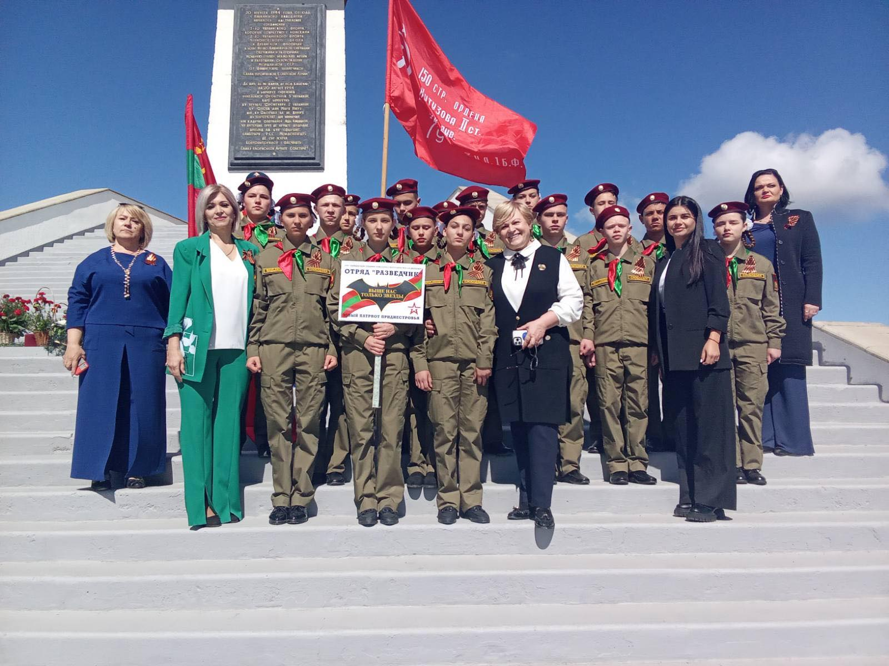
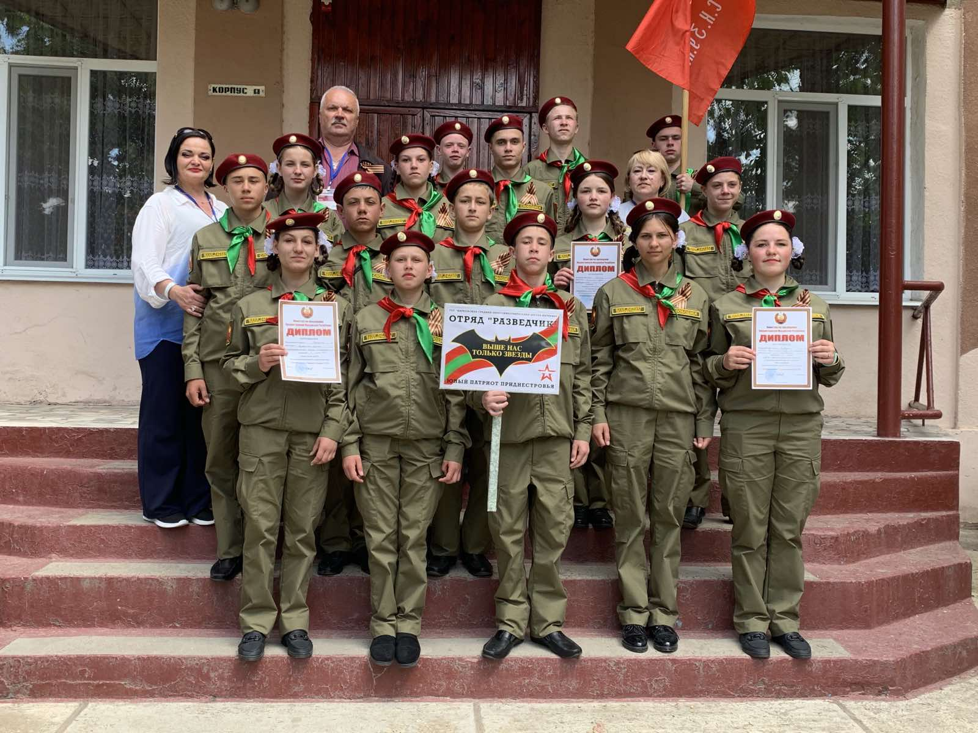

Slide 21
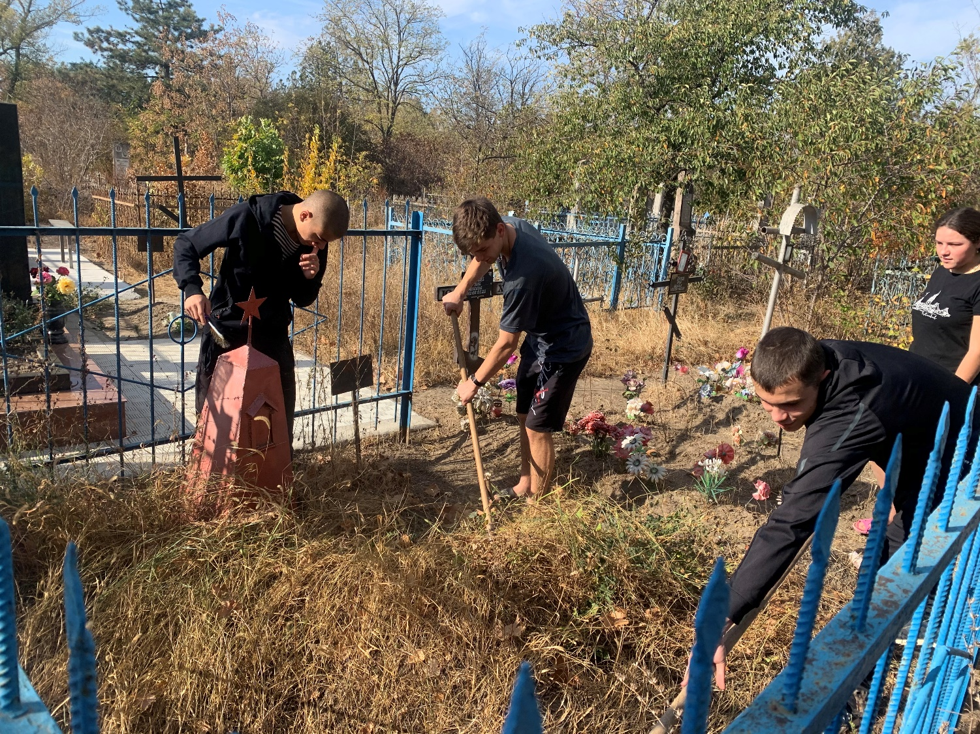
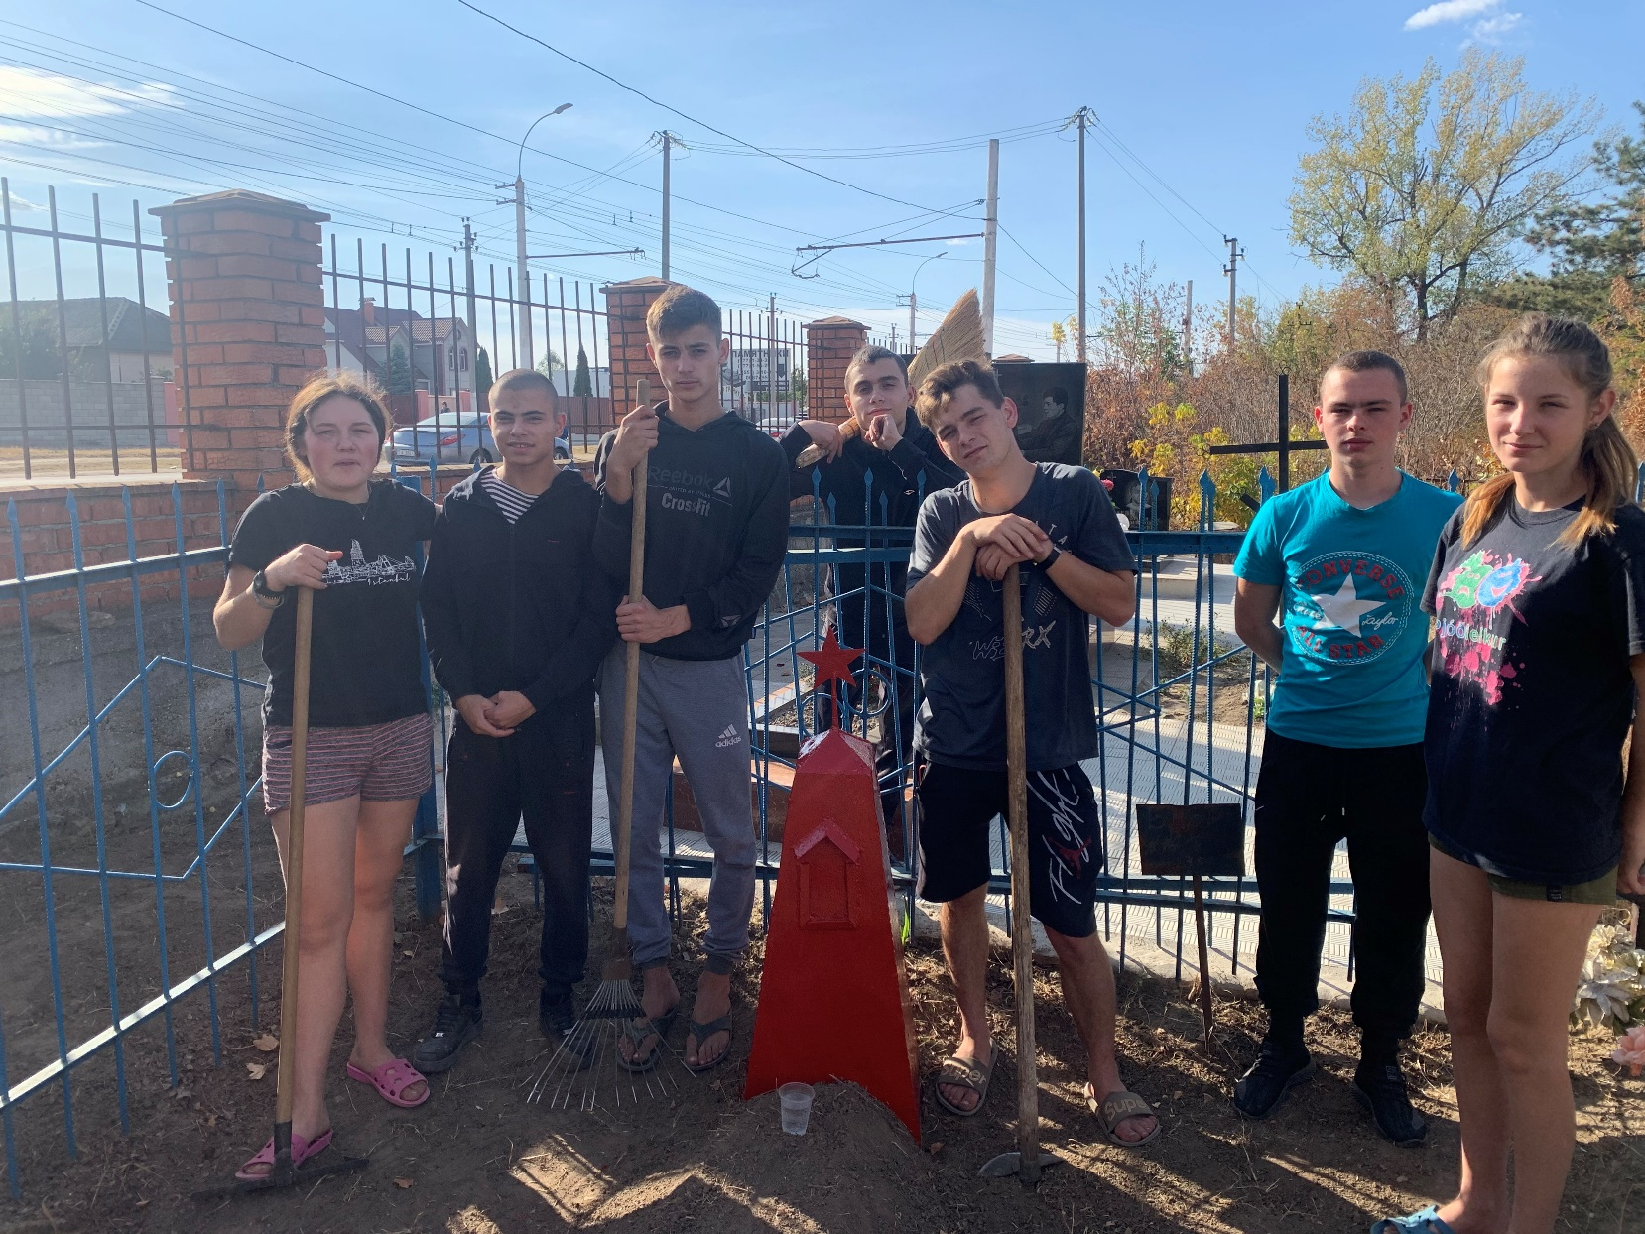

Slide 22
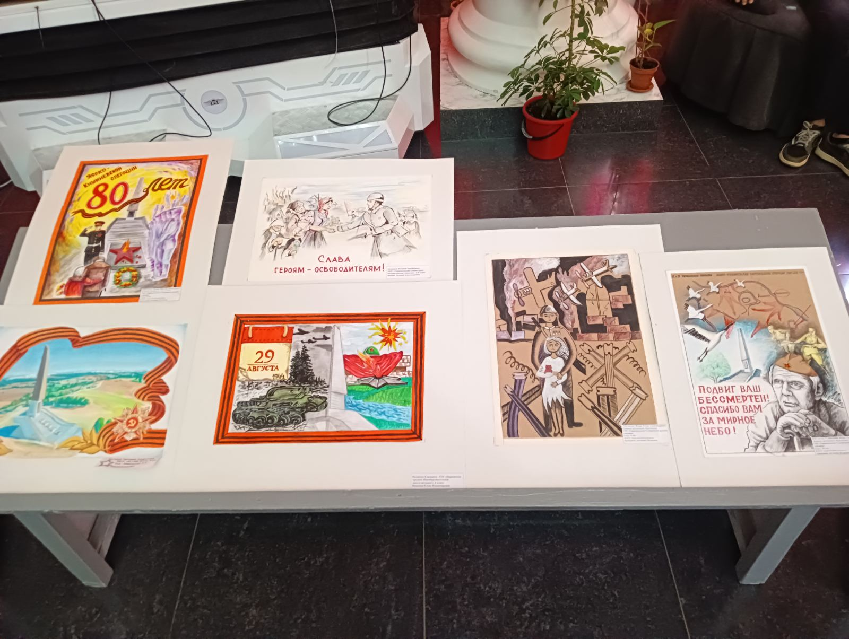
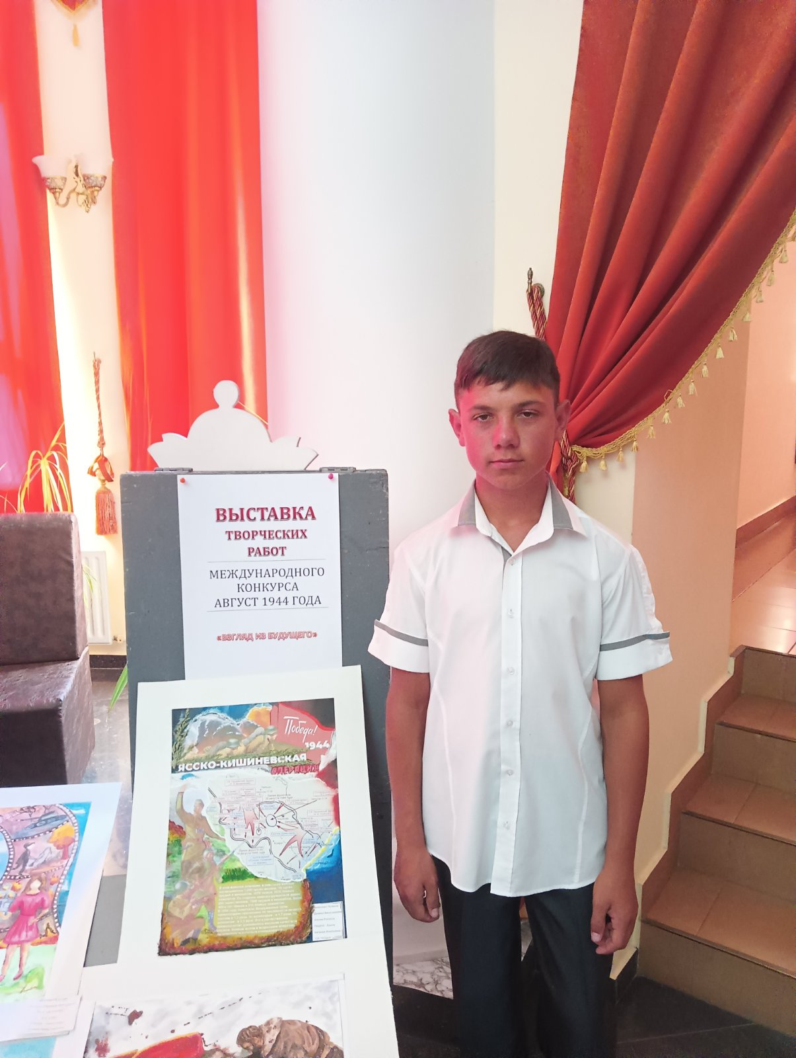
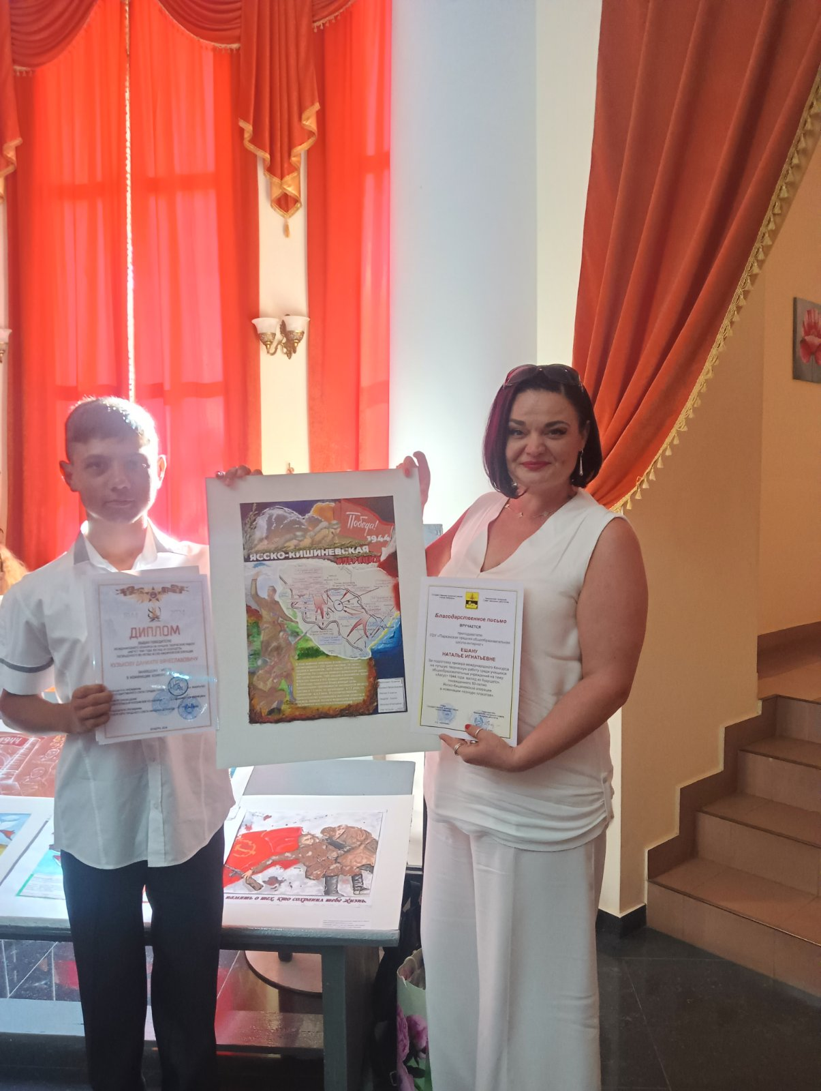
Международный конкурс
на лучшую творческую работу
среди учащихся на тему:
«Август 1944 года:
взгляд из будущего.»

Slide 24
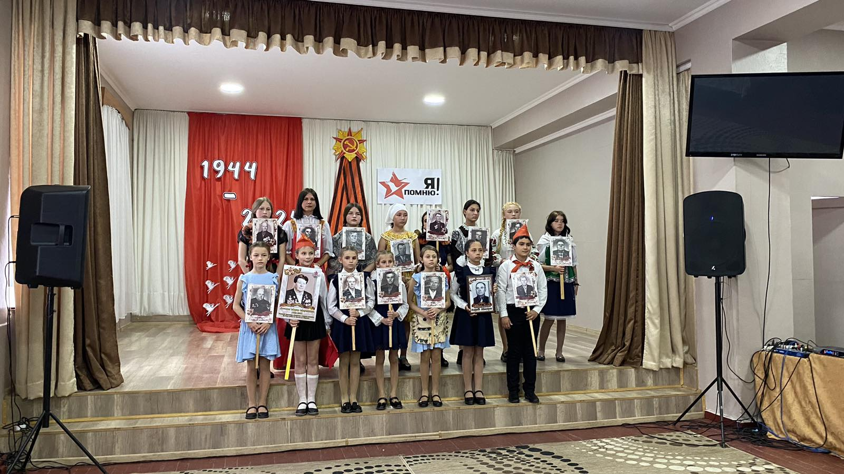

Slide 25
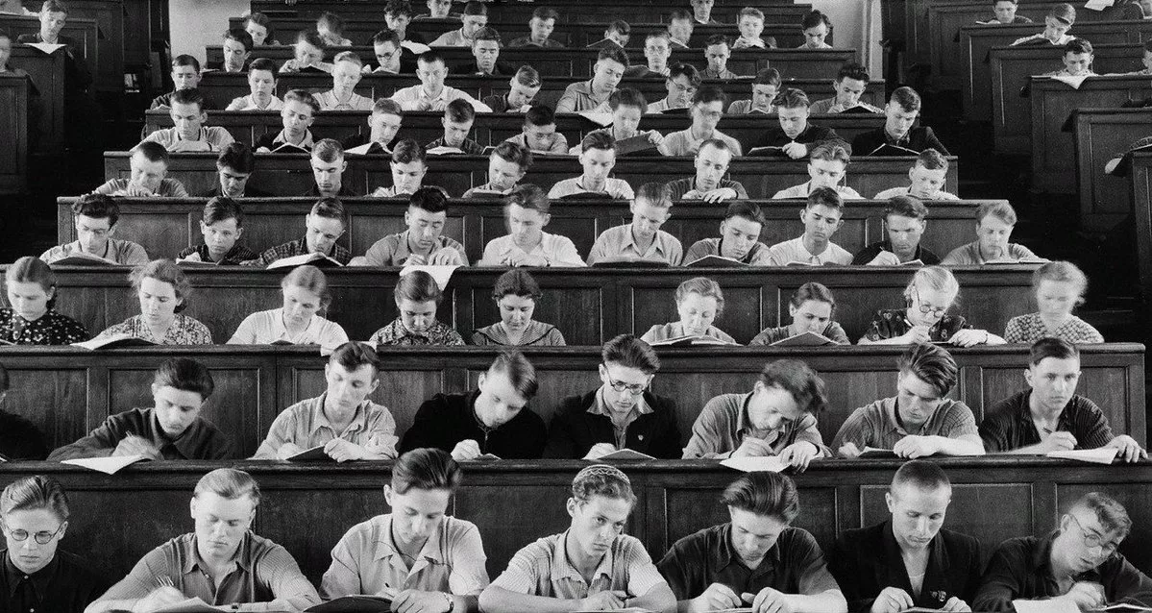

Ожидаемые результаты программы
Оценка эффективности программы
Для оценки эффективности программы используются различные методы:
Анкетирование учащихся, чтобы понять, насколько они усвоили материал о своей стране и её истории.
Оценка участия в конкурсах, акциях и волонтерских проектах.
Оценка знаний о Приднестровье, проводимые в виде тестов или устных опросов.
После реализации программы ожидаются
следующие результаты:
Формирование начальных патриотических представлений у младших школьников, таких как знание символов Приднестровья.
Углубленное осознание важности гражданского участия у старших школьников, а также повышение гражданской сознательности.
Повышение уровня вовлеченности учащихся в республиканские и школьные мероприятия, что способствует развитию лидерских качеств и активной гражданской позиции.

Slide 26


